Slide 1
luna20617@gmail.com
[대화로]Chat
(c)2016. By 나영채 All Rights Reserved.

Slide 2
INDEX
개요
기획과정
프로그램
구조
코드구현
만든
이야기

Slide 3

개요
DB 와 Form 그리고 Communication
SUMMARY
하!
!!!
PLANNING
대화합니다.
STRUCT
CODE

Slide 4

기획 과정
아름답게, 편리하게, 쉽게
SUMMARY
초기 기획은 이렇게..
PLANNING
자바 디자인의 흠임 javax.swing 의 디자인 재구성.
gui는 가독성 있고 직관적이게 디자인 할것.
양방향 통신 구현을 위한 서버와 클라이언트.
서버나 클라이언트는 gui와 socket (back-end) 로 구성할것.
가입 시스템을 만들것. (db)
가입에 이메일 인증을 넣을것.
여러 오류에 관련한 exception 을 경고창으로 보여줄것.
기능수정과 추가가 쉽게 보기 좋은 코드와 재사용성 높은 코드를 짤것.
STRUCT
CODE

Slide 5
구조
기본구조
Database
user table
num,name,email,pw,join_date
Java
Client
smtp mail system (javax.mail)
Regular expression (정규식)
JDBC connect
Server
client Dataoutputstream Map
Thread
SUMMARY
PLANNING
STRUCT
CODE

Slide 6
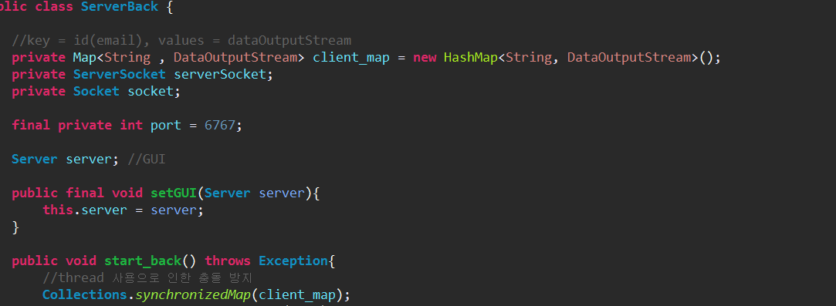
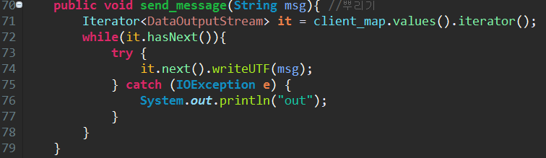
코드
요점 & 주요 코드 : 코드를 작성할때 개인적으로 가장 강력했던 코드
SUMMARY
PLANNING
STRUCT
CODE

Slide 7
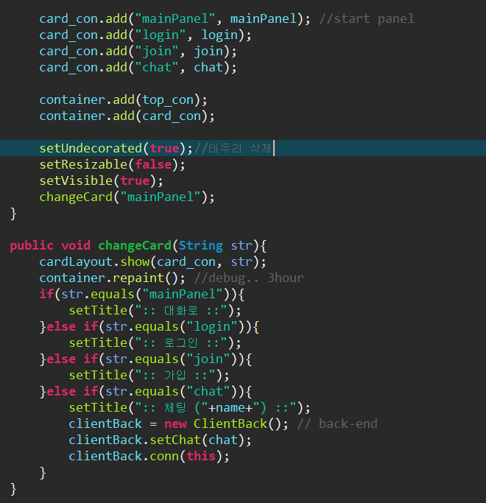
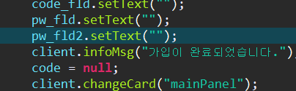
코드
요점 & 주요 코드 : 코드를 작성할때 개인적으로 가장 강력했던 코드
SUMMARY
PLANNING
STRUCT
.
.
.
CODE

Slide 8
마침.

